Slide 1
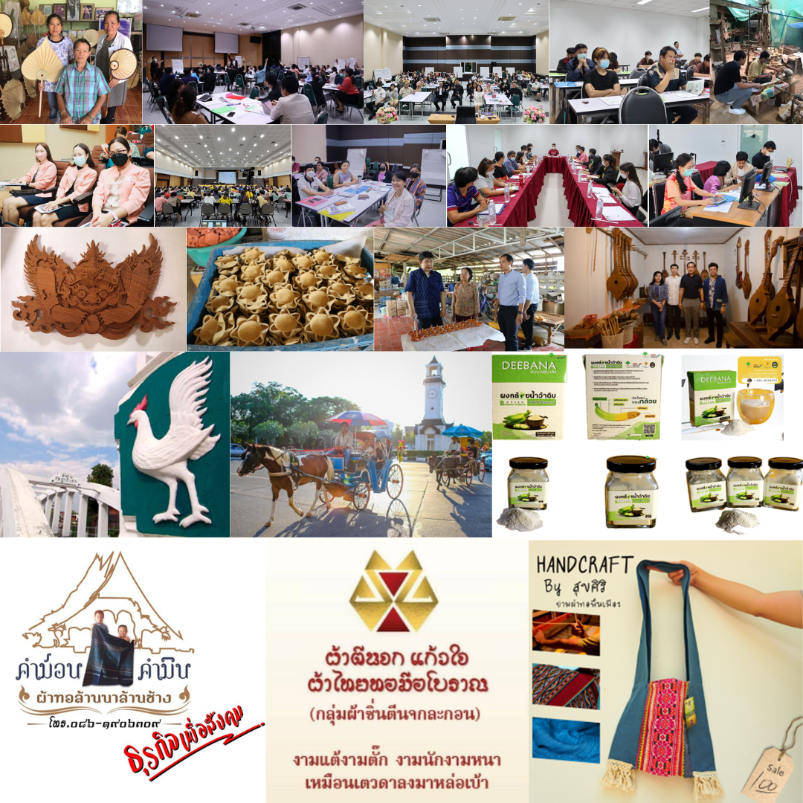
Reinventing University ปีงบประมาณ 2566
โครงการพลิกโฉมมหาวิทยาลัยสู่การพัฒนาชุมชนท้องถิ่นอย่างยั่งยืน
มหาวิทยาลัยราชภัฏลำปาง

Slide 2
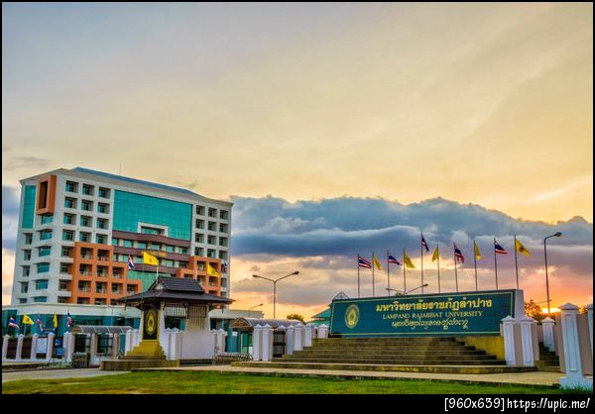
รายงานความก้าวหน้าการดำเนินงานโครงการ รอบ 6 เดือน
กลุ่มพัฒนาชุมชนท้องถิ่นหรือชุมชนอื่น
โครงการพลิกโฉมมหาวิทยาลัยสู่การพัฒนาชุมชนท้องถิ่นอย่างยั่งยืน
งบประมาณรวม 4,000,000 บาท
ระยะเวลาดำเนินโครงการ
1 เมษายน 2566 - 31 มีนาคม 2567
กลุ่ม 3
ภายใต้โปรแกรม N50 (P25) พัฒนาระบบและกลไกสร้างความเข้มแข็งของระบบนิเวศ ววน.
แผนงานพัฒนาระบบ ววน. ในสถาบันอุดมศึกษาเพื่อพลิกโฉมมหาวิทยาลัย ประจำปีงบประมาณ พ.ศ. 2566

Slide 3
รายงานความก้าวหน้าการดำเนินงานโครงการ รอบ 6 เดือน
โดย มหาวิทยาลัยราชภัฏลำปาง
วัตถุประสงค์เพื่อการพัฒนาชุมชนท้องถิ่นให้ยั่งยืน
1) ด้านเศรษฐกิจ 2) ด้านสังคม 3) ด้านสิ่งแวดล้อม 4) ด้านการศึกษา
ผลผลิตโครงการ รอบ 6 เดือน
ผลผลิตโครงการ รอบ 12 เดือน
1. รายงานความก้าวหน้าการปฏิรูประบบบริหารสถาบันอุดมศึกษา จำนวน 1 ฉบับ
2. จำนวนหลักสูตรการฝึกอบรมที่เป็นไปตามความต้องการในการฝึกอบรม พัฒนาทักษะและสมรรถนะ ในการทำงาน ไม่น้อยกว่า 5 หลักสูตร
3. ห้องปฏิบัติการคอมพิวเตอร์ได้รับการรับรองตามเกณฑ์มาตรฐานศูนย์ทดสอบมาตรฐานฝีมือแรงงาน จำนวน 1 ห้อง
4. รายงานผลการสำรวจพื้นที่เครือข่ายช่างศิลป์ในพื้นที่จังหวัดลำปาง ลำพูน พื้นที่ใหม่ ไม่น้อยกว่า 5 พื้นที่
5. ฐานข้อมูลช่างศิลป์ล้านนา ลำปาง ลำพูน พื้นที่ใหม่ ไม่น้อยกว่า 5 เรื่อง/พื้นที่
6. รายงานผลการพัฒนาผู้ประกอบการชุมชน ไม่น้อยกว่า 50 ราย ที่ได้เข้าสู่ช่องทางการตลาดผลิตภัณฑ์ชุมชน
7. รายงานผลการพัฒนาผู้ประกอบการ SME ไม่น้อยกว่า 50 รายที่ได้รับการพัฒนาศักยภาพด้านการบริหารจัดการธุรกิจ
1.รายงานผลการปฏิรูประบบบริหารสถาบันอุดมศึกษา จำนวน 1 ฉบับ
2. เครือข่ายความร่วมมือในการบูรณาการการทำงานสำหรับส่งเสริม/พัฒนาศักยภาพในการทำงานของบุคลากรภาครัฐ ภาคเอกชน และผู้ที่สนใจ จำนวนไม่น้อยกว่า 1 เครือข่าย
3. จำนวนผลิตภัณฑ์ที่เกิดจากการพัฒนาระหว่างเครือข่ายช่างศิลป์ล้านนา ไม่น้อยกว่า 15 ผลิตภัณฑ์
4. จำนวนหลักสูตรช่างศิลป์ลำปางในรูปแบบ LPRU-Credit Bank ไม่น้อยกว่า 2 รายวิชา
5.ศูนย์และเว็บไซด์การจัดหน่ายสินค้าทางวัฒนธรรม/ช่างศิลป์ล้านนา 1 ศูนย์
6. รายงานการพัฒนาผู้ประกอบการชุมชนเพิ่มขึ้นไม่น้อยกว่า 100 ราย ที่ได้เข้าสู่ช่องทางการตลาดผลิตภัณฑ์ชุมชน
7. รายงานผลการพัฒนาผู้ประกอบการ SME เพิ่มขึ้นไม่น้อยกว่า 100 รายที่ได้รับการพัฒนาศักยภาพด้านการบริหารจัดการธุรกิจ

Slide 4
รายงานความก้าวหน้าการดำเนินงานโครงการ รอบ 6 เดือน
โดย มหาวิทยาลัยราชภัฏลำปาง
ตารางเปรียบเทียบผลการดำเนินงานกับแผนการดำเนินการที่ตั้งไว้ (Gantt Chart)
กิจกรรม | เดือน
 | 1 | 2 | 3 | 4 | 5 | 6 | 7 | 8 | 9 | 10 | 11 | 12
โครงการย่อยที่ 1 : การปฏิรูประบบบริหารสถาบันอุดมศึกษา
โครงการย่อยที่ 2 : การพัฒนากำลังคนด้านเศรษฐกิจสร้างสรรค์
โครงการย่อยที่ 3 : การจัดการศึกษาเรียนรู้ตลอดชีวิตเพื่อยกระดับการพัฒนาพื้นที่ด้านเศรษฐกิจ สังคม สิ่งแวดล้อม และการศึกษา
หมายเหตุ : ให้ระบุเดือนที่เริ่มดำเนินการตาม MOU
หมายถึง งานหรือกิจกรรมที่ได้ทำแล้ว
หมายถึง งานหรือกิจกรรมที่วางแผนไว้ว่าจะทำตามข้อเสนอโครงการ

Slide 5
ผลการดำเนินงานรอบ 6 เดือน
ผลผลิตที่ 1 : การปฏิรูประบบบริหารจัดการมหาวิทยาลัยราชภัฏลำปาง
วิเคราะห์สถานการณ์ปัจจุบัน/ศักยภาพของระบบบริหารจัดการ/ปัญหา อุปสรรค ข้อจำกัด
วัตถุประสงค์
เพื่อพัฒนาสมรรถนะบุคลากรสายสนับสนุน มหาวิทยาลัยราชภัฏลำปาง
เพื่อพัฒนาบุคลากรให้เอื้อต่อการทำงานด้านการพัฒนาเชิงพื้นที่
พัฒนาชุมชนระดับท้องถิ่น และสร้างศักยภาพให้กับสถานศึกษา องค์กรในชุมชนและประชาชนให้มีความเข้มแข็งในการพัฒนาการศึกษา เศรษฐกิจและสังคมในชุมชน
ผลิตบัณฑิตและเป็นแหล่งพัฒนาศักยภาพบุคลากรในพื้นที่ให้มีจิตสำนึกและความรู้ความสามารถเพื่อเป็นหลักในการขับเคลื่อน พัฒนา และเปลี่ยนแปลงในระดับพื้นที่
ดำเนินการวิจัยและสร้างนวัตกรรมเพื่อนำความรู้ที่ได้ไปใช้ในการพัฒนาชุมชน
สืบสานและอนุรักษ์ศิลปวัฒนธรรมและภูมิปัญญาท้องถิ่น ประยุกต์และพัฒนาศิลปวัฒนธรรมและภูมิปัญญาท้องถิ่นให้เข้ากับยุคสมัยเพื่อเพิ่มคุณค่าและมูลค่า
ส่งเสริมการสืบทอดและพัฒนาความรู้จากผู้มีภูมิปัญญาด้านศิลปวัฒนธรรมและภูมิปัญญาท้องถิ่น
หลักการและเหตุผล (วิเคราะห์สถานการณ์ปัจจุบัน ศักยภาพสถาบัน/บริบทพื้นที่ ความต้องการด้านกำลังคนและการพัฒนา Creative Economy ในพื้นที่)
มหาวิทยาลัยราชภัฏลำปางมีเป้าหมายในการพลิกโฉมมหาวิทยาลัย พ.ศ.2566-2570 คือการพัฒนาชุมชนท้องถิ่นให้ยั่งยืน

Slide 6
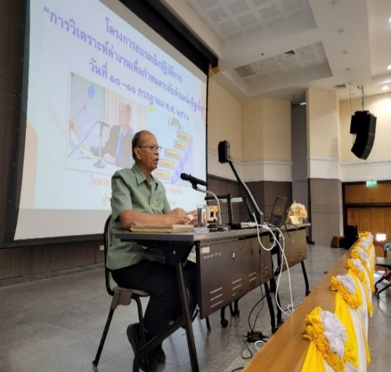
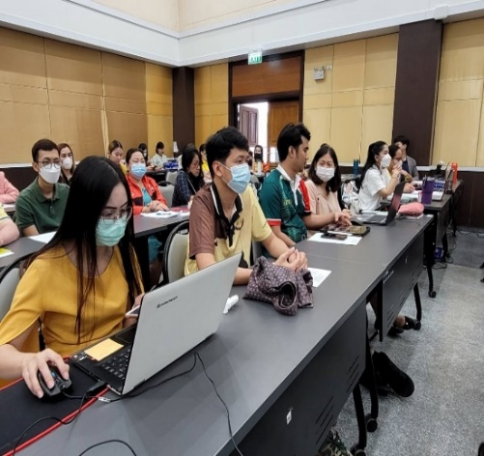
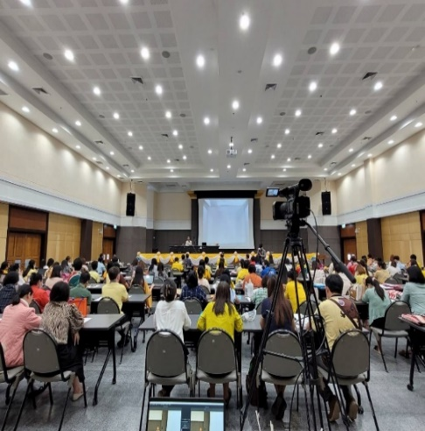
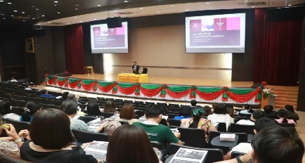
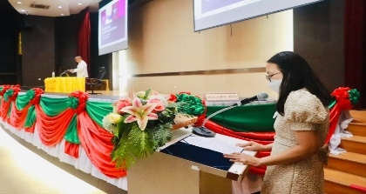
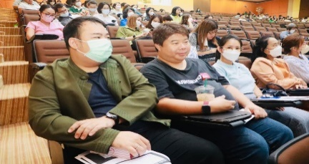
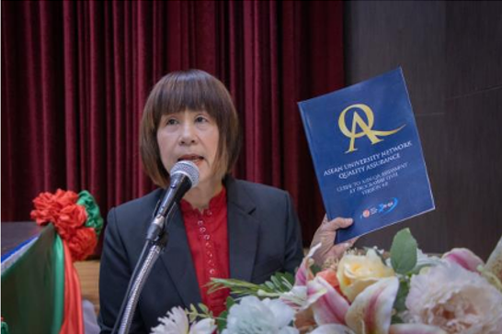
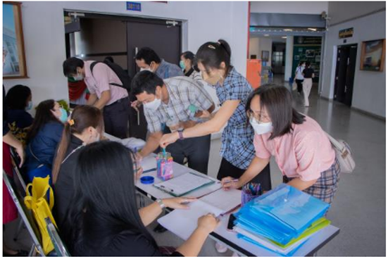
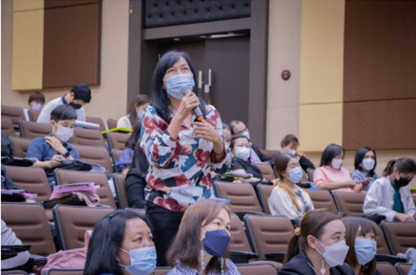
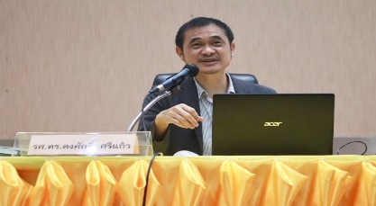
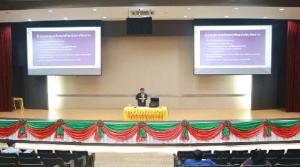
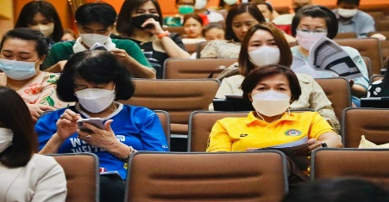
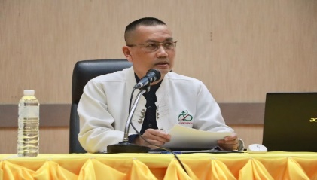
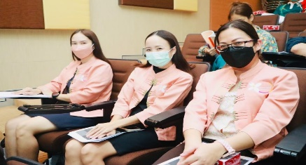
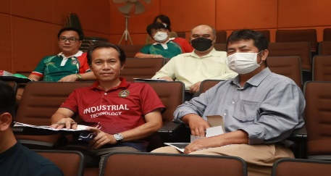
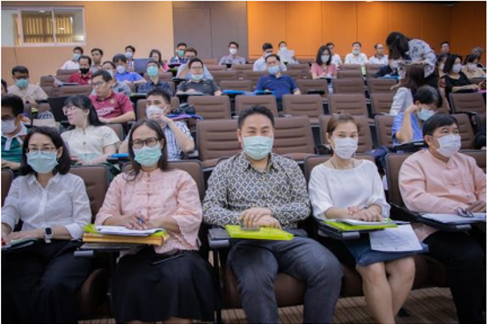
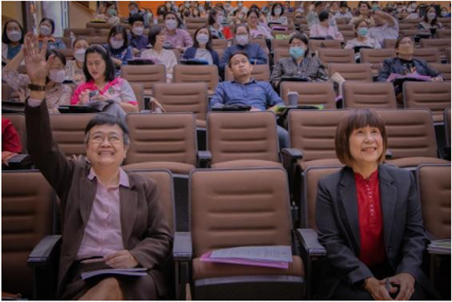
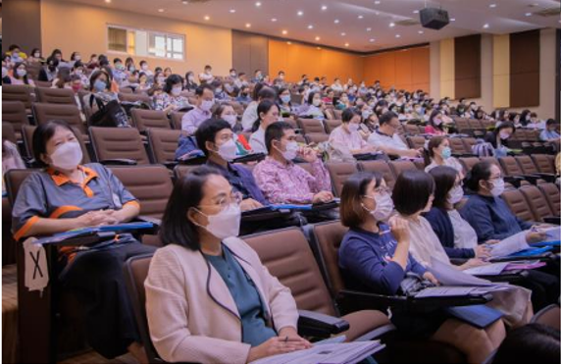
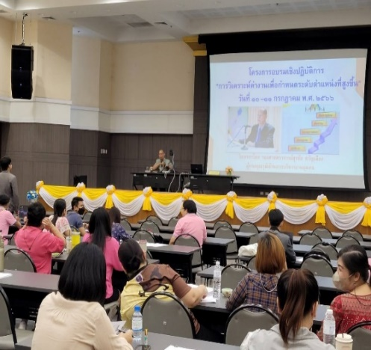
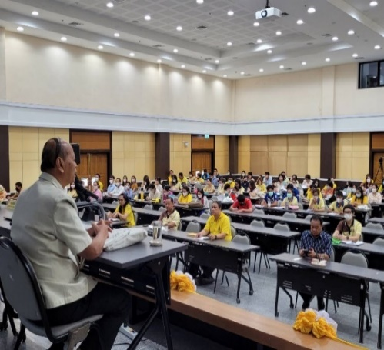
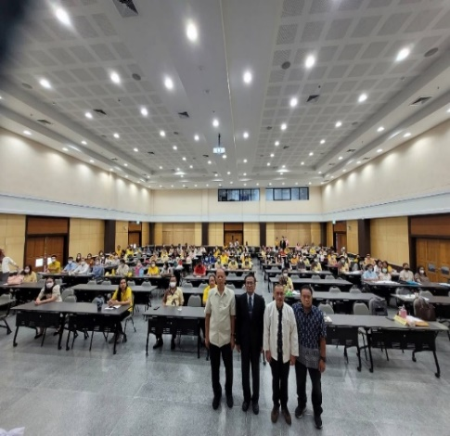
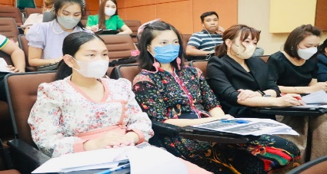
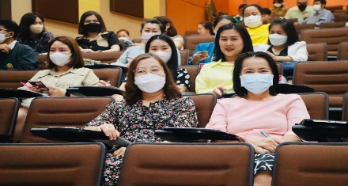
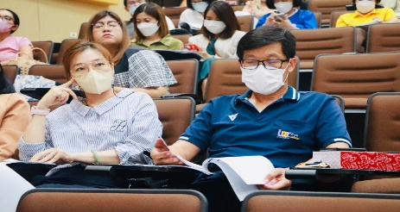
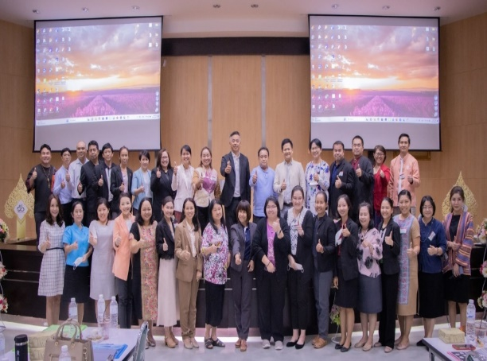
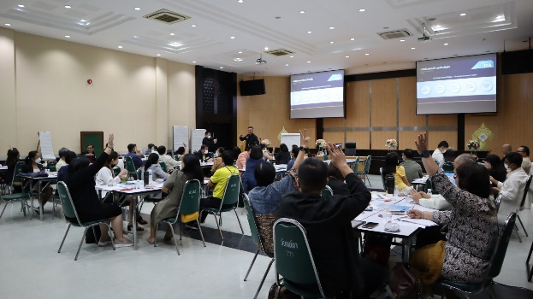
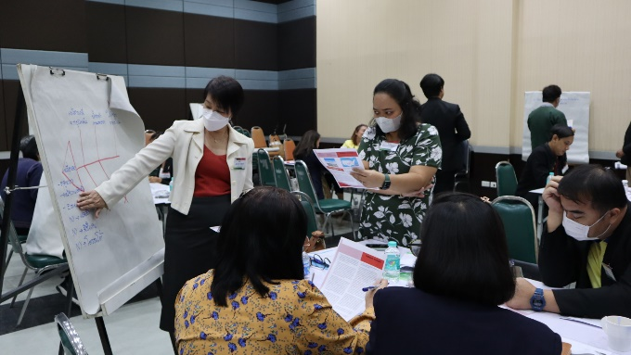
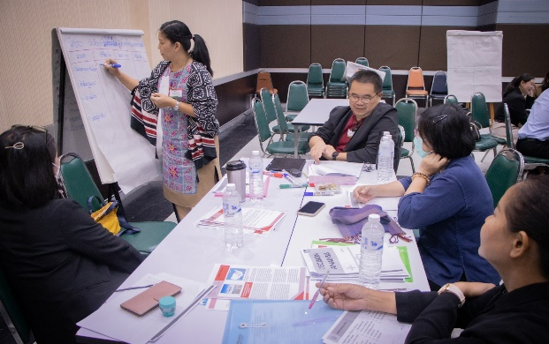
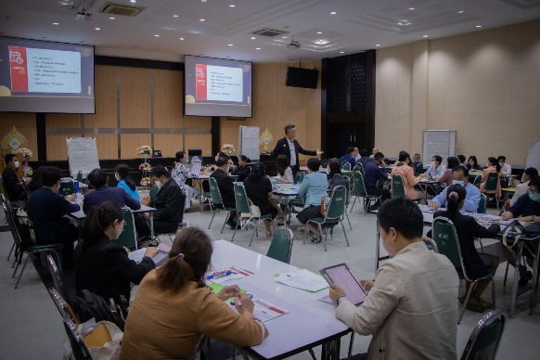
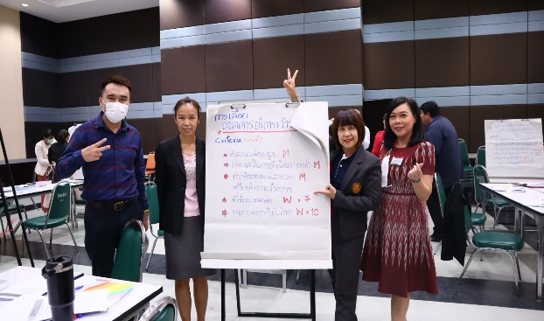
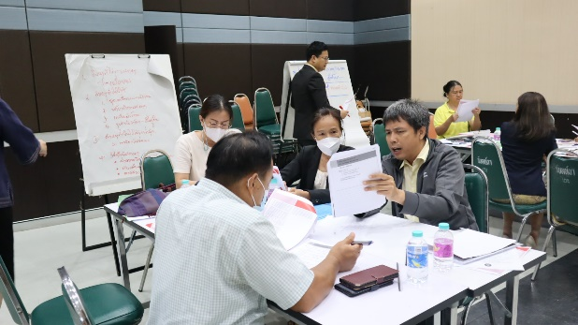
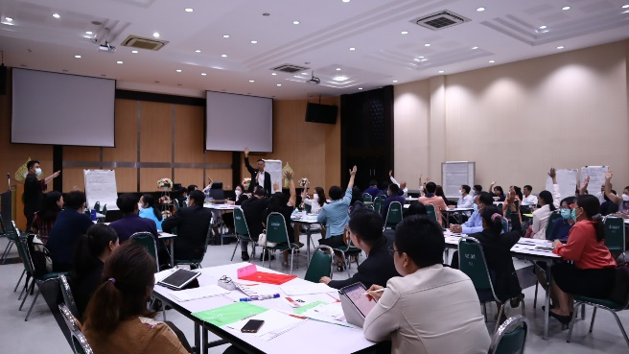
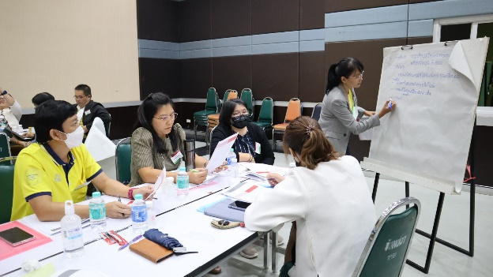
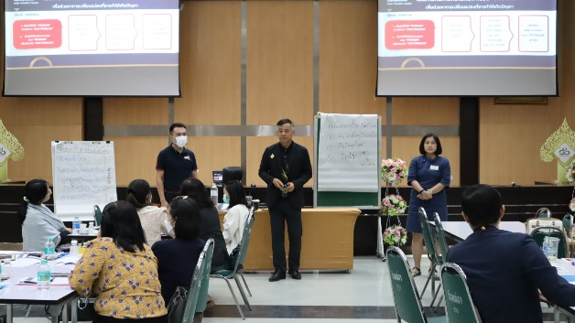
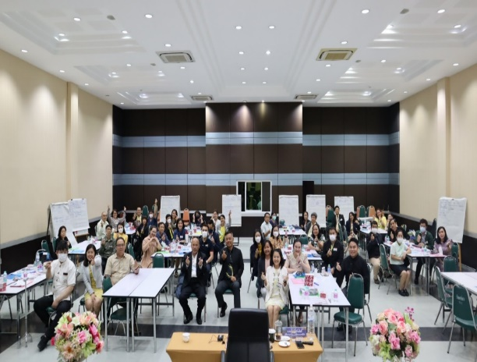
รายงานความก้าวหน้าการดำเนินงานโครงการ รอบ 6 เดือน
โดย มหาวิทยาลัยราชภัฏลำปาง
การวิเคราะห์ค่างานเพื่อกำหนดระดับตำแหน่งที่สูงขึ้น
ของบุคลากรสายสนับสนุนมหาวิทยาลัยราชภัฏลำปาง
ในระหว่างวันที่ 10-11 กรกฎาคม 2566
ภาพการดำเนินงานกิจกรรมอบรม "AUN-QA : Start to Sustain"
วันที่ 8 มิถุนายน พ.ศ. 2566
ภาพการดำเนินงานกิจกรรมประชุมสัมมนาเรื่อง "การถ่ายทอดประสบการณ์ สู่ตำแหน่งทางวิชาการ"
วันพุธที่ 19 กรกฎาคม พ.ศ. 2566 เวลา 13.30 – 16.30 น.
ภาพการดำเนินงานกิจกรรมอบรมเชิงปฏิบัติการการแก้ปัญหาและตัดสินใจอย่างเป็นระบบ
"POWERFUL THINKING PROCESS" ภายใต้โครงการปฏิรูประบบบริหารจัดการของมหาวิทยาลัย ในระหว่างวันที่ 21-22 สิงหาคม 2566

Slide 7
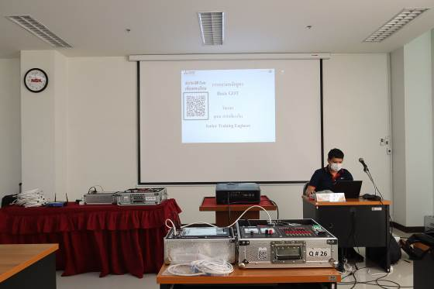
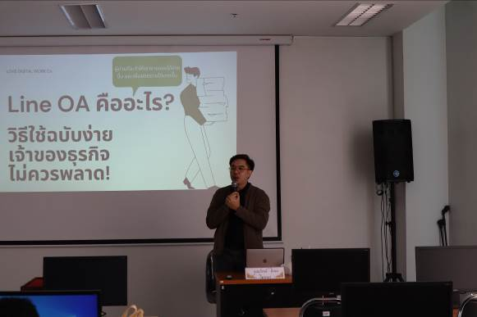
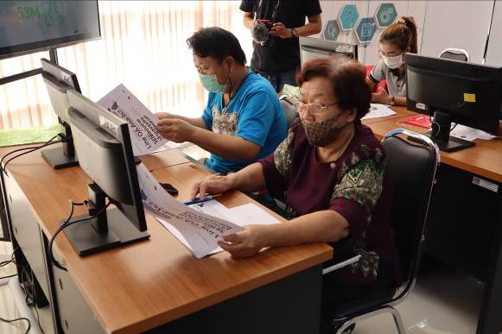
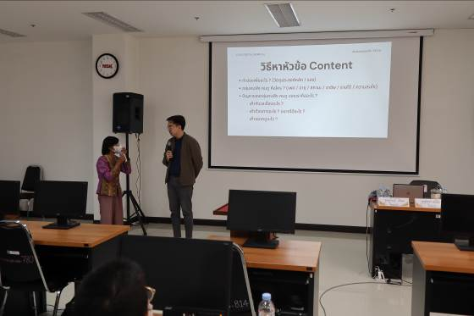
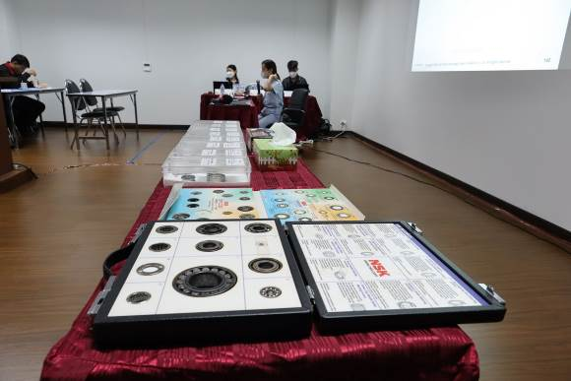
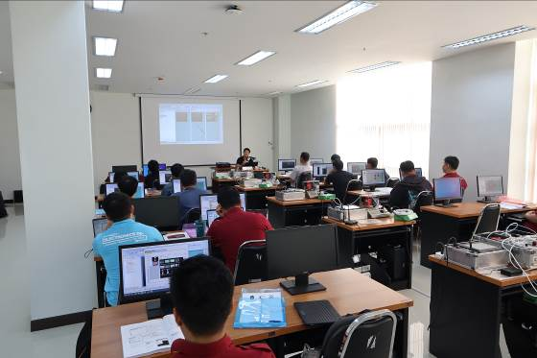
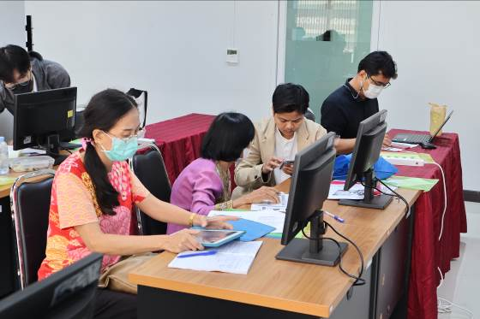
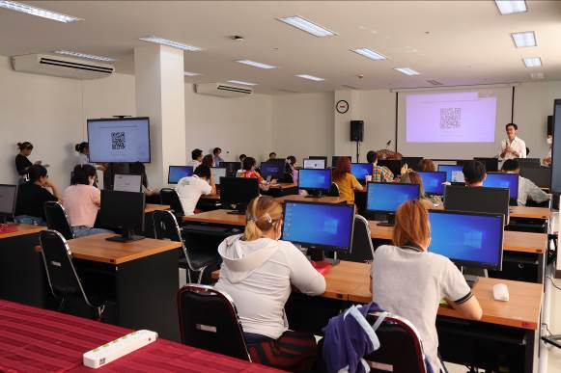
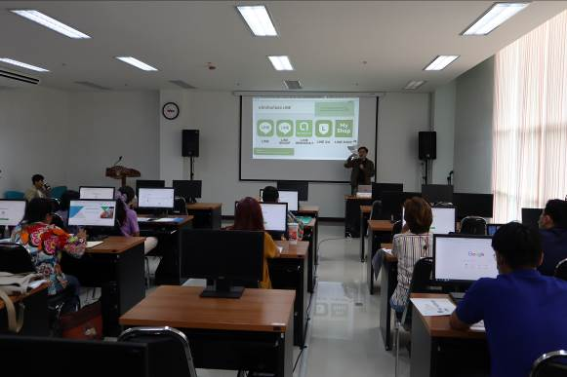
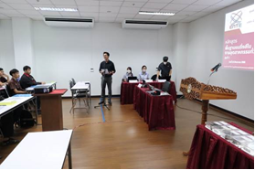
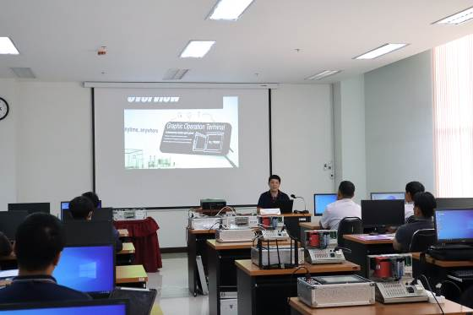
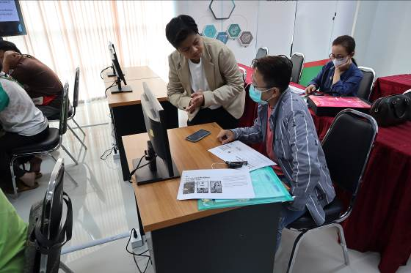
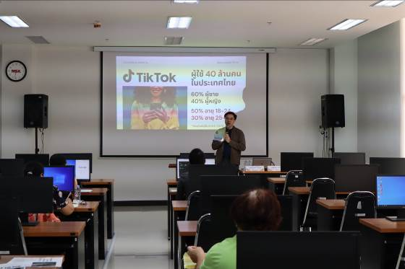
รายงานความก้าวหน้าการดำเนินงานโครงการ รอบ 6 เดือน
โดย มหาวิทยาลัยราชภัฏลำปาง
ผลผลิตที่ 2 : จำนวนหลักสูตรการฝึกอบรมที่เป็นไปตามความต้องการในการฝึกอบรม
พัฒนาทักษะและสมรรถนะ ในการทำงาน ไม่น้อยกว่า 5 หลักสูตร
1. หลักสูตร “การออกแบบและใช้งานจอ HMI Basic GOT”
2. หลักสูตร “การบริหารการขายสินค้าออนไลน์ด้วย Line Official Account”
3. หลักสูตร “การขายสินค้าออนไลน์ด้วย TikTok”
4. หลักสูตร “พื้นฐานแบริ่งส์ในงานอุตสาหกรรมทั่วไป”
5. หลักสูตร “การออกแบบและติดตั้งระบบสูบน้ำพลังงานแสงอาทิตย์”
อยู่ระหว่างการดำเนินการประสานวิทยากร และกำหนดวันจัดกิจกรรม

Slide 8
รายงานความก้าวหน้าการดำเนินงานโครงการ รอบ 6 เดือน
โดย มหาวิทยาลัยราชภัฏลำปาง
ผลผลิตที่ 3 : ห้องปฏิบัติการคอมพิวเตอร์ได้รับการรับรองตามเกณฑ์มาตรฐานศูนย์
ทดสอบมาตรฐานฝีมือแรงงาน จำนวน 1 ห้อง
ห้องปฏิบัติการคอมพิวเตอร์ได้รับการรับรองตามเกณฑ์มาตรฐานศูนย์ทดสอบมาตรฐานฝีมือแรงงาน จำนวน 1 ห้อง
มีการปรับปรุงส่วนของระบบไฟฟ้า ระบบการทดสอบและยืนยันตัวตนผ่านเครือข่าย ระบบเครื่องเสียงภายในห้องอบรม และการทำป้าย รวมถึงอุปกรณ์ภายในห้องตามเกณฑ์มาตรฐาน และได้รับการรับรองการผู้ดำเนินการทดสอบมาตรฐานฝีมือแรงงาน ในสาขาพนักงานการใช้ คอมพิวเตอร์ (ประมวลผลคำ) เมื่อวันที่ 25 กันยายน 2566

Slide 9
รายงานความก้าวหน้าการดำเนินงานโครงการ รอบ 6 เดือน
โดย มหาวิทยาลัยราชภัฏลำปาง
ผลผลิตที่ 4 : ผลการสำรวจพื้นที่เครือข่ายช่างศิลป์ในพื้นที่จังหวัดลำปาง
ลำพูน พื้นที่ใหม่ ไม่น้อยกว่า 5 พื้นที่
4) ช่างศิลป์ผางประทีป ตำบลบ่อแฮ้ว อำเภอเมืองจังหวัดลำปาง
1) ช่างศิลป์ทำเครื่องดนตรีสะล้อ ซอ ซึง บ้านทุ่งฮี้ ตำบลวังทรายคำ อำเภอวังเหนือ จังหวัดลำปาง
3) ช่างศิลป์ดุนโลหะ ตำบลนายาง อำเภอสบปราบ จังหวัดลำปาง
2) ช่างศิลป์งานฉลุไม้ลอดลายพุทธศิลป์ บ้านก่อ ตำบลวังทรายคำ อำเภอวังเหนือ จังหวัดลำปาง
5) ช่างศิลป์ทำพัดใบตาล ตำบลหนองหนาม อำเภอเมือง จังหวัดลำพูน

Slide 10
รายงานความก้าวหน้าการดำเนินงานโครงการ รอบ 6 เดือน
โดย มหาวิทยาลัยราชภัฏลำปาง
ผลผลิตที่ 5 : ฐานข้อมูลช่างศิลป์ล้านนา ลำปาง ลำพูน พื้นที่ใหม่ ไม่น้อยกว่า 5 เรื่อง/พื้นที่
การสร้างระบบฐานข้อมูลช่างศิลป์ล้านนา
เป็นการพัฒนาเพื่อเพิ่มฐานข้อมูลด้านช่างศิลป์ล้านนาลำปาง-ลำพูนให้เกิดความความสมบูรณ์ของระบบ ประกอบด้วยโปสเตอร์แสดงข้อมูล วิดีโอ และทำเนียบช่างศิลป์ล้านนา ผ่านเว็บไซต์ https://culture.lpru.ac.th/LPRU-Culture2/ ของสำนักศิลปะและวัฒนธรรม มหาวิทยาลัยราชภัฏลำปาง
การสร้างสรรค์ฐานข้อมูลวิดีโอช่างศิลป์ล้านนา

Slide 11
ผลผลิตที่ 6 : ผลการพัฒนาผู้ประกอบการชุมชน
ไม่น้อยกว่า 50 ราย ที่ได้เข้าสู่ช่องทางการตลาดผลิตภัณฑ์ชุมชน
หลักการและเหตุผล (วิเคราะห์สถานการณ์ปัจจุบัน ศักยภาพสถาบัน/บริบทพื้นที่ ความต้องการด้านกำลังคนและการพัฒนา Creative Economy ในพื้นที่)
วัตถุประสงค์
เพื่อขยายร้านค้าวิสาหกิจชุมชน/ผู้ประกอบการรายย่อยในท้องถิ่น
ลงพื้นที่สำรวจความพร้อมและจัดเก็บข้อมูลของผู้ประกอบการ
เปิดช่องร้านค้าออนไลน์ Shopee Lazada Tiktok และนำสินค้าลงสู่ช่องทางออนไลน์
ประชาสัมพันธ์รับสมัครผู้ประกอบการเข้าร่วมโครงการ และลงพื้นที่สำรวจความพร้อม

Slide 12
ผลผลิตที่ 7 : ผลการพัฒนาผู้ประกอบการ SME
ไม่น้อยกว่า 50 รายที่ได้รับการพัฒนาศักยภาพด้านการบริหารจัดการธุรกิจผลิตภัณฑ์ชุมชน
หลักการและเหตุผล (วิเคราะห์สถานการณ์ปัจจุบัน ศักยภาพสถาบัน/บริบทพื้นที่ ความต้องการด้านกำลังคนและการพัฒนา Creative Economy ในพื้นที่)
วัตถุประสงค์
เพื่อขยายร้านค้าวิสาหกิจชุมชน/ผู้ประกอบการรายย่อยในท้องถิ่น
ประชุมหารือ หาแนวทางส่งเสริมผู้ประกอบการระหว่างคณะกรรมการร่วมกับประธานกลุ่ม OTOP จังหวัดลำปาง
ลงพื้นที่สำรวจความพร้อมและจัดเก็บข้อมูลของผู้ประกอบการ
จัดเก็บข้อมูลความต้องการพัฒนาด้านสินค้า องค์ประกอบ และด้านบรรจุภัณฑ์

Slide 13
รายงานความก้าวหน้าการดำเนินงานโครงการ รอบ 6 เดือน
โดย มหาวิทยาลัยราชภัฏลำปาง
ภาพการดำเนินงานกิจกรรมอบรมหลักสูตรอบรมเชิงปฏิบัติการการพัฒนาศักยภาพผู้ประกอบการผลิตภัณฑ์ชุมชนสู่การประกอบกิจการวิสาหกิจเพื่อสังคม
หัวข้อ “การบริหารจัดการองค์กรสู่ความยั่งยืน” วันที่ 8 กันยายน 2566
ภาพการดำเนินงานกิจกรรมอบรมเชิงปฏิบัติการด้านการตลาดออนไลน์ให้แก่ผู้ประกอบการ
ร้านค้า วิสาหกิจชุมชนในจังหวัดลำปางในระหว่างวันที่ 22 กรกฎาคม 2566
ภาพการดำเนินงานกิจกรรมการลงพื้นที่สำรวจกลุ่มผู้ประกอบการกลุ่ม Start up ในจังหวัดลำปาง
ณ กาดนั่งก้อม สวนสาธารณะหนองกระทิง
ภาพการดำเนินงานกิจกรรมอบรมหลักสูตรอบรมแพลตฟอร์มการตลาดออนไลน์ครบวงจรสำหรับผลิตภัณฑ์ชุมชนแบบยั่งยืน
ในระหว่างวันที่ 30 มิถุนายน - 1 กรกฎาคม 2566

Slide 14
KEY STRATEGIC FOCUS
โครงการพลิกโฉมมหาวิทยาลัยสู่การพัฒนาชุมชนท้องถิ่นอย่างยั่งยืน
มหาวิทยาลัยราชภัฏลำปาง
ผู้ดำเนินโครงการ
หลักสูตรการพัฒนาทักษะ
ผลการมีส่วนร่วมในโครงการและการมีส่วนร่วมในแก้ปัญหา
หลักสูตรการวิเคราะห์ค่างานเพื่อกำหนดระดับตำแหน่งที่สูงขึ้น
การถ่ายทอดประสบการณ์สู่ตำแหน่งทางวิชาการ
หลักสูตร AUN-QA : Start to Sustain
หลักสูตรการแก้ปัญหาและตัดสินใจอย่างเป็นระบบ "POWERFUL THINKING PROCESS“
หลักสูตร “การออกแบบและใช้งานจอ HMI Basic GOT”
การบริหารการขายสินค้าออนไลน์ด้วย Line Official Account
การขายสินค้าออนไลน์ด้วย TikTok
พื้นฐานแบริ่งส์ในงานอุตสาหกรรมทั่วไป
หลักสูตรอบรมแพลตฟอร์มการตลาดออนไลน์ครบวงจรสำหรับผลิตภัณฑ์ชุมชนแบบยั่งยืน
หลักสูตรการพัฒนาศักยภาพผู้ประกอบการผลิตภัณฑ์ชุมชนสู่การประกอบกิจการวิสาหกิจเพื่อสังคม หัวข้อ “การบริหารจัดการองค์กรสู่ความยั่งยืน”
อบรมเชิงปฏิบัติการด้านการตลาดออนไลน์ให้แก่ผู้ประกอบการ ร้านค้า วิสาหกิจชุมชนในจังหวัดลำปาง
ร่วมคิด 100 %
ร่วมปฏิบัติ 100 %
ร่วมรับผลประโยชน์ 100 %
พื้นที่เข้าร่วมโครงการ
*2 จังหวัด*
จังหวัดลำปางและลำพูน
พัฒนาผู้ประกอบการชุมชน ไม่น้อยกว่า 50 ราย ที่ได้เข้าสู่ช่องทางการตลาดผลิตภัณฑ์ชุมชน
ผู้ประกอบการชุมชนเข้าสู่ตลาดชุมชน
50 ราย
หน่วยงาน
การมีส่วนร่วมของประชากร
กลุ่มเป้าหมายและภาคีเครือข่าย
พัฒนาผู้ประกอบการ SME ไม่น้อยกว่า 50 รายที่ได้รับการพัฒนาศักยภาพด้านการบริหารจัดการธุรกิจ
ด้านการบริหารจัดการธุรกิจ SME
799 คน
50 ราย
103
ผู้ประกอบการที่เข้าร่วมโครงการ
20 เครือข่าย
100 ราย
ผลิตภัณฑ์
ข้อมูล ณ กันยายน 2566

Slide 15
รายงานความก้าวหน้าการดำเนินงานโครงการ รอบ 6 เดือน
โดย มหาวิทยาลัยราชภัฏลำปาง
สรุปความก้าวหน้าการดำเนินงานตามผลผลิต รอบ 6 เดือน
เป้าหมาย
% ความก้าวหน้า
1. จำนวนหลักสูตรในโครงการย่อย 3 โครงการ
11 หลักสูตร
15 หลักสูตร
73.33 %
2. ระบบ/กลไกการดำเนินงาน
2 ระบบ
2 ระบบ
100 %
3. ห้องปฏิบัติการคอมพิวเตอร์
1 ห้อง
1 ห้อง
100 %
4. รายงานผลการฝึกอบรม
799 คน
1000 คน
80 %
5. ฐานข้อมูลช่างศิลป์ล้านนา ลำปาง ลำพูน
1 เว็บไซต์
1 เว็บไซต์
100 %
6. พื้นที่เครือข่ายช่างศิลป์พื้นที่ใหม่
5 พื้นที่
5 พื้นที่
100 %
เป้าหมาย
ดำเนินการแล้ว
อยู่ระหว่างดำเนินการ

Slide 16
รายงานความก้าวหน้าการดำเนินงานโครงการ รอบ 6 เดือน
โดย มหาวิทยาลัยราชภัฏลำปาง
การดำเนินงานผลผลิตที่ 1 : การปฏิรูประบบบริหารจัดการมหาวิทยาลัยราชภัฏลำปาง
เป้าหมาย
% ความก้าวหน้า
80 %
จำนวนหลักสูตร
4 หลักสูตร
5 หลักสูตร
100 %
ระบบ/กลไกการดำเนินงาน
1 ระบบ
1 ระบบ
613 คน
4 ฉบับ
100 %
รายงานผลการฝึกอบรม
1. หลักสูตรการวิเคราะห์ค่างานเพื่อกำหนดระดับตำแหน่งที่สูงขึ้น
2. การถ่ายทอดประสบการณ์สู่ตำแหน่งทางวิชาการ
3. หลักสูตร AUN-QA : Start to Sustain
4. หลักสูตรการแก้ปัญหาและตัดสินใจอย่างเป็นระบบ "POWERFUL THINKING PROCESS"
613 คน 4 ฉบับ
เป้าหมาย
ดำเนินการแล้ว
อยู่ระหว่างดำเนินการ

Slide 17
รายงานความก้าวหน้าการดำเนินงานโครงการ รอบ 6 เดือน
โดย มหาวิทยาลัยราชภัฏลำปาง
การดำเนินงานผลผลิตที่ 2 : หลักสูตรการฝึกอบรมที่เป็นไปตามความต้องการในการฝึกอบรมพัฒนาทักษะและสมรรถนะในการทำงาน
จำนวนหลักสูตรการฝึกอบรมที่เป็นไปตามความต้องการในการฝึกอบรมพัฒนาทักษะและสมรรถนะในการทำงาน
เป้าหมาย
% ความก้าวหน้า
4 หลักสูตร
5 หลักสูตร
80 %
หลักสูตร | ผลการดำเนินงาน
1. หลักสูตร “การออกแบบและใช้งานจอ HMI Basic GOT” | จัดกิจกรรมเมื่อวันที่ 11 - 12 กรกฎาคม 2566 มีผู้เข้าร่วมอบรม จำนวน 20 คน
2. การบริหารการขายสินค้าออนไลน์ด้วย Line Official Account | จัดกิจกรรมเมื่อวันที่ 22 กรกฎาคม 2566 มีผู้เข้าร่วมอบรมจำนวน 32 คน
3. การขายสินค้าออนไลน์ด้วย TikTok | จัดกิจกรรมเมื่อวันที่ 23 กรกฎาคม 2566 มีผู้เข้าร่วมอบรมจำนวน 42 คน
4. พื้นฐานแบริ่งส์ในงานอุตสาหกรรมทั่วไป | จัดกิจกรรมเมื่อวันที่ 23 – 24 สิงหาคม 2566 มีผู้เข้าร่วมอบรมจำนวน 42 คน
5. การออกแบบและติดตั้งระบบสูบน้ำพลังงานแสงอาทิตย์ | อยู่ระหว่างประสานการดำเนินงาน
การดำเนินงานผลผลิตที่ 3 : ห้องปฏิบัติการคอมพิวเตอร์ได้รับการรับรองตามเกณฑ์มาตรฐานศูนย์ทดสอบมาตรฐานฝีมือแรงงาน
ห้องปฏิบัติการคอมพิวเตอร์ได้รับการรับรองตามเกณฑ์มาตรฐานศูนย์ทดสอบมาตรฐานฝีมือแรงงาน
เป้าหมาย
% ความก้าวหน้า
1 ห้อง
1 ห้อง
100 %
ได้รับการรับรองการผู้ดำเนินการทดสอบมาตรฐานฝีมือแรงงาน
ในสาขาพนักงานการใช้คอมพิวเตอร์ (ประมวลผลคำ) เมื่อวันที่ 25 กันยายน 2566
เป้าหมาย
ดำเนินการแล้ว
อยู่ระหว่างดำเนินการ

Slide 18
รายงานความก้าวหน้าการดำเนินงานโครงการ รอบ 6 เดือน
โดย มหาวิทยาลัยราชภัฏลำปาง
การดำเนินงานผลผลิตที่ 4 : ผลการสำรวจพื้นที่เครือข่ายช่างศิลป์ในพื้นที่จังหวัดลำปาง ลำพูน พื้นที่ใหม่ ไม่น้อยกว่า 5 พื้นที่
พื้นที่เครือข่ายช่างศิลป์ในพื้นที่จังหวัดลำปาง
ลำพูน พื้นที่ใหม่ ไม่น้อยกว่า 5 พื้นที่
เป้าหมาย
% ความก้าวหน้า
5 พื้นที่
5 พื้นที่
100 %
1) ช่างศิลป์ทำเครื่องดนตรีสะล้อ ซอ ซึง บ้านทุ่งฮี้ ตำบลวังทรายคำ อำเภอวังเหนือ จังหวัดลำปาง
2) ช่างศิลป์งานฉลุไม้ลอดลายพุทธศิลป์ บ้านก่อ ตำบลวังทรายคำ อำเภอวังเหนือ จังหวัดลำปาง
3) ช่างศิลป์ดุนโลหะ ตำบลนายาง อำเภอสบปราบ จังหวัดลำปาง
4) ช่างศิลป์ผางประทีป ตำบลบ่อแฮ้ว อำเภอเมืองจังหวัดลำปาง
5) ช่างศิลป์ทำพัดใบตาล ตำบลหนองหนาม อำเภอเมือง จังหวัดลำพูน
2 หลักสูตร
0 %
จำนวนหลักสูตรช่างศิลป์ลำปางในรูปแบบ LPRU-Credit Bank
การดำเนินงานผลผลิตที่ 5 : ฐานข้อมูลช่างศิลป์ล้านนา ลำปาง ลำพูน พื้นที่ใหม่ ไม่น้อยกว่า 5 เรื่อง/พื้นที่
เป้าหมาย
% ความก้าวหน้า
ฐานข้อมูลช่างศิลป์ล้านนา ลำปาง ลำพูน พื้นที่ใหม่
ไม่น้อยกว่า 5 เรื่อง/พื้นที่
1 เว็บไซต์
1 เว็บไซต์
100 %
เป้าหมาย
ดำเนินการแล้ว
อยู่ระหว่างดำเนินการ

Slide 19
รายงานความก้าวหน้าการดำเนินงานโครงการ รอบ 6 เดือน
โดย มหาวิทยาลัยราชภัฏลำปาง
การดำเนินงานผลผลิตที่ผลผลิตที่ 6 : ผลการพัฒนาผู้ประกอบการชุมชน ไม่น้อยกว่า 50 ราย ที่ได้เข้าสู่ช่องทางการตลาดผลิตภัณฑ์ชุมชน
การดำเนินงานผลผลิตที่ 7 : ผลการพัฒนาผู้ประกอบการ SME ไม่น้อยกว่า 50 รายที่ได้รับการพัฒนาศักยภาพด้านการบริหารจัดการธุรกิจผลิตภัณฑ์ชุมชน
เป้าหมาย
% ความก้าวหน้า
100 %
จำนวนหลักสูตร
3 หลักสูตร
3 หลักสูตร
100 %
ระบบ/กลไกการดำเนินงาน
1 ระบบ
1 ระบบ
100 %
50 ราย
50 ราย
รายงานผลการฝึกอบรม
1. หลักสูตรอบรมแพลตฟอร์มการตลาดออนไลน์ครบวงจรสำหรับผลิตภัณฑ์ชุมชนแบบยั่งยืน
2. อบรมเชิงปฏิบัติการด้านการตลาดออนไลน์ให้แก่ผู้ประกอบการ ร้านค้า วิสาหกิจชุมชนในจังหวัดลำปาง
3. หลักสูตรการพัฒนาศักยภาพผู้ประกอบการผลิตภัณฑ์ชุมชนสู่การประกอบกิจการวิสาหกิจเพื่อสังคม หัวข้อ “การบริหารจัดการองค์กรสู่ความยั่งยืน”
เป้าหมาย
ดำเนินการแล้ว
อยู่ระหว่างดำเนินการ

Slide 20
รายงานความก้าวหน้าการดำเนินงานโครงการ รอบ 6 เดือน
โดย มหาวิทยาลัยราชภัฏลำปาง
สรุปผลการใช้จ่ายงบประมาณ รอบ 6 เดือน
งบประมาณโครงการ 4,000,000 บาท
1,330,000 บาท
คิดเป็น 66.5 %
770,000 บาท
คิดเป็น 38.5 %
งบรวม 2,000,000 บาท
งวดที่ 1 (50%)
ยอดจ่ายจริง
ยอดคงเหลือ

Slide 21
รายงานความก้าวหน้าการดำเนินงานโครงการ รอบ 6 เดือน
โดย มหาวิทยาลัยราชภัฏลำปาง
ปัญหา/อุปสรรค
ช่วงเวลาในการจัดกิจกรรม ไม่สอดคล้องกับหน่วยงานที่เกี่ยวข้อง และวิทยากร ทำให้เกิดการเลื่อนการประชุม ส่งผลให้การดำเนินงานล่าช้า
การดำเนินโครงการพลิกโฉมฯประจำปีงบประมาณ 2566 เริ่มดำเนินโครงการล่าช้าไม่สอดคล้องกับปีงบประมาณ ทำให้งบประมาณที่มหาวิทยาลัยราชภัฏลำปางสนับสนุนต้องเร่งดำเนินการในไตรมาสที่ 3
วิธีแก้ไข/ข้อเสนอแนะ
ทำการประสานวิทยากรล่วงหน้า และสอบถามช่วงเวลาเผื่อในกรณีที่ไม่เป็นไปตามแผน รวมถึงขออนุเคราะห์ความร่วมมือกับหน่วยงานภาคีเครือข่าย

Slide 22
รายงานความก้าวหน้าการดำเนินงานโครงการ รอบ 6 เดือน
โดย มหาวิทยาลัยราชภัฏลำปาง
แผนการดำเนินงานต่อไป เพื่อให้สามารถส่งมอบผลผลิตได้ในรอบ 12 เดือน
กิจกรรมจัดอบรมการจำหน่ายสินค้าและบริการบน
e Market place ผ่านแพลตฟอร์ม Shopee
กิจกรรมเสริมสร้างโอกาสการตลาดในธุรกิจ Start-up และส่งเสริมให้ธุรกิจ SME นำเทคโนโลยีและนวัตกรรมมาพัฒนาธุรกิจ เพื่อลดต้นทุนและเพิ่มประสิทธิภาพ
กิจกรรมการสร้างหลักสูตรการบริการวิชาการที่สอดคล้องกับบริบทชุมชน
กิจกรรม Work shop เสริมสร้างองค์ความรู้ด้านการตลาดออนไลน์ (Digital Marketing) ภายใต้หลักสูตร "ปั้นร้านค้าออนไลน์ Online Marketing" ร้านค้า/วิสาหกิจชุมชนในจังหวัดลำปาง
ศูนย์และเว็ปไซด์การจำหน่ายสินค้าทางวัฒนธรรม/ช่างศิลป์ล้านนา 1 ศูนย์
หลักสูตรช่างศิลป์ลำปางในรูปแบบ LPRU – Credit Bank
กิจกรรมอบรมเชิงปฏิบัติการด้านการตลาดออนไลน์ให้แก่ผู้ประกอบการ/ร้านค้า/วิสาหกิจชุมชนในจังหวัดลำปางและลำพูน
ผลิตภัณฑ์ที่เกิดจากการพัฒนาระหว่างเครือข่ายช่างศิลป์ล้านนาไม่น้อยกว่า 15 ผลิตภัณฑ์
กิจกรรมจัดทำหลักสูตรระยะสั้น Non degree (Upskill Reskill) เพื่อเพิ่มสมรรถนะให้กับนักศึกษาและบุคลากรในพื้นที่
กิจกรรมการถ่ายทอดเทคโนโลยีและนวัตกรรมสู่วิสาหกิจชุมชนและท้องถิ่น
1) จัดกิจกรรมฝึกอบรมเชิงปฏิบัติการในหลักสูตรที่ยังไม่ดำเนินการ
2) จัดกิจกรรมการลงนามบันทึกข้อตกลงความร่วมมือระหว่างหน่วยงาน
3) จัดกิจกรรมการจัดทำหลักสูตรอิงสมรรถนะโดยลดทอนจากมาตรฐานฝีมือแรงงานแห่งชาติ ร่วมกับสถาบันพัฒนาฝีมือแรงงาน

Slide 23
มหาวิทยาลัยราชภัฏลำปาง
จบการนำเสนอ

